Slide 1
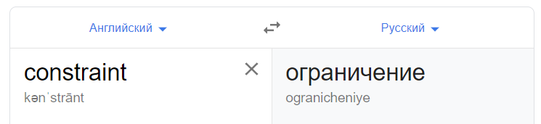
СonstraintLayout: верстка без ограничений!
©Google Translator
Владимир Ильин
ТОЦ Москва

Slide 2

План мастеркласса
Зачем?
Разные фишки
Практика
Вкусная верстка
Вкусная анимация
Анимация без границ

Slide 3
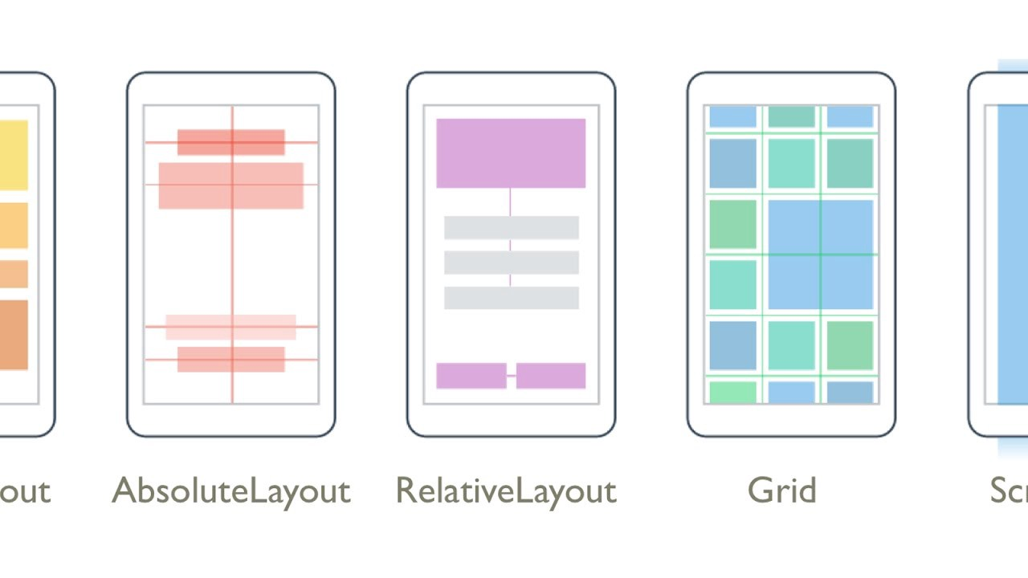
Чего не хватало?

Slide 4
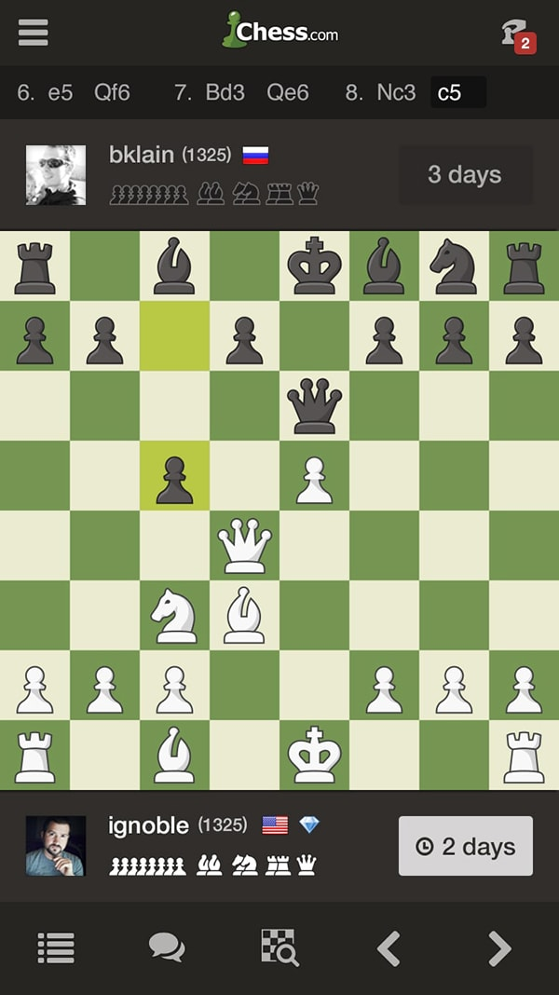

Ну, например…

Slide 5
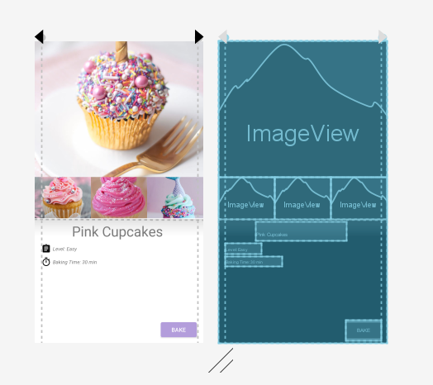
Визуальный редактор!

Slide 6
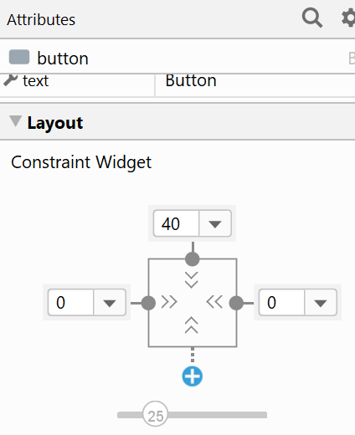
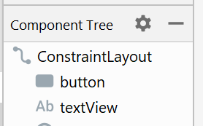
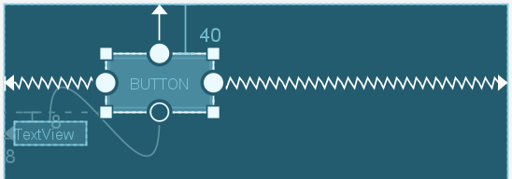
Фишки: сonstrains – привязки

Slide 7
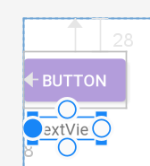
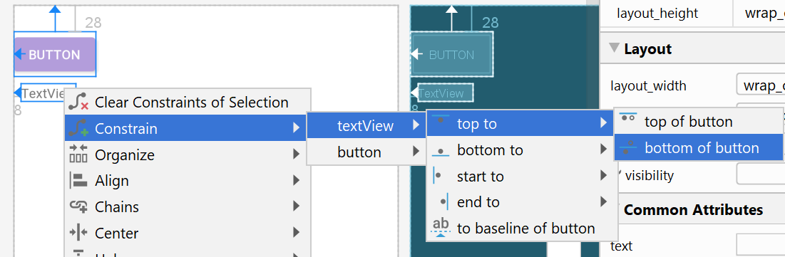
Фишки: constrains - привязки

Slide 8
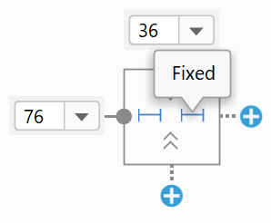
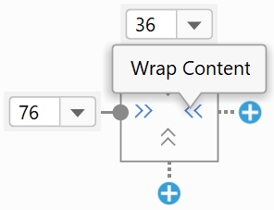
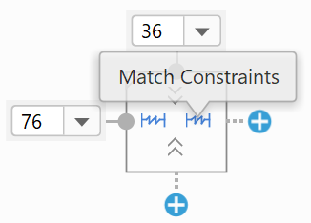
Фишки: размеры
match_parent is NOT supported
0dp or match_constrains

Slide 9
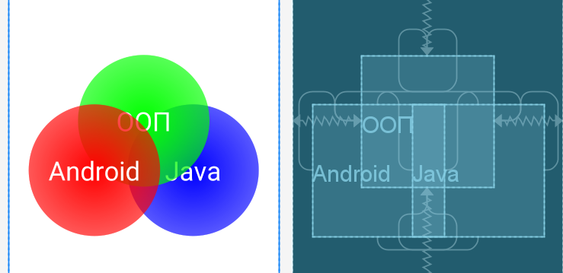
Прием: перекрытия
<TextView android:id="@+id/textViewA" android:layout_width="200dp" android:layout_height="200dp" android:layout_marginTop="150dp" android:layout_marginEnd="150dp" android:background="@drawable/circle_red" android:gravity="center" android:text="Android" android:textColor="@color/white" android:textSize="40dp" app:layout_constraintBottom_toBottomOf="@+id/textViewO" app:layout_constraintEnd_toEndOf="@+id/textViewO" app:layout_constraintStart_toStartOf="@+id/textViewO" app:layout_constraintTop_toTopOf="@+id/textViewO" />
Смещение
С-OВ-мещение

Slide 10
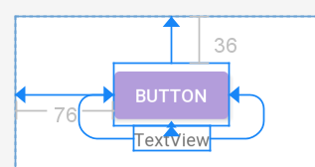
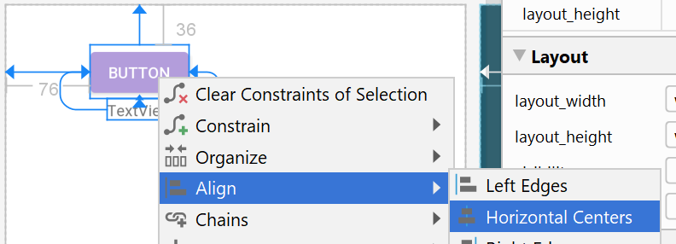
Фишки: align – выравнивание

Slide 11
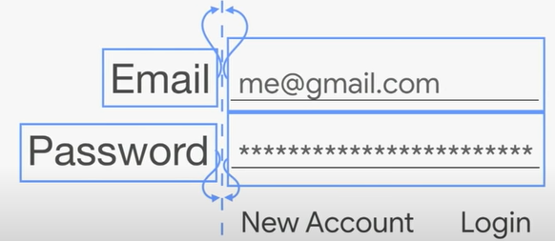
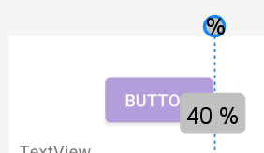
Фишки: gidelines – направляющие
<androidx.constraintlayout.widget.Guideline android:id="@+id/guideline" android:layout_width="wrap_content" android:layout_height="wrap_content" android:orientation="vertical" app:layout_constraintGuide_percent="0.40" />

Slide 12
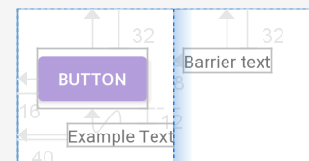
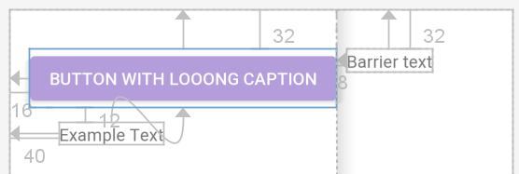
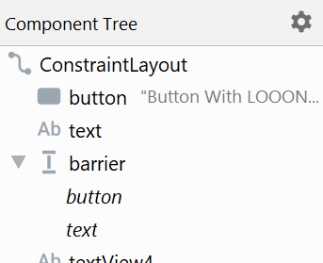
Фишки: barriers - барьеры
<androidx.constraintlayout.widget.Barrier android:id="@+id/barrier" android:layout_width="wrap_content" android:layout_height="wrap_content" app:barrierDirection="right" app:constraint_referenced_ids="button,text" />
<TextView tools:text="Barrier text" app:layout_constraintStart_toEndOf="@+id/barrier"
…

Slide 13
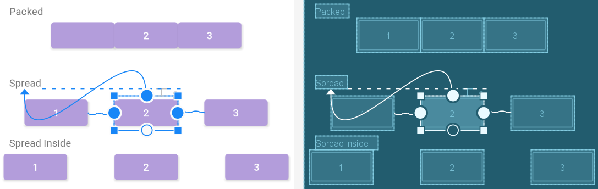
Фишки: chains – цепочки

Slide 14
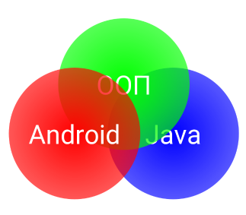
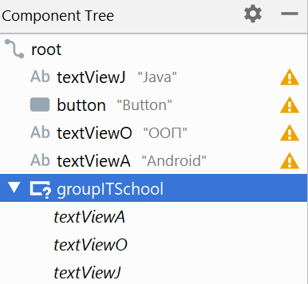
Фишки: groups - группировка
5 дочерних объектов
<androidx.constraintlayout.widget.Group android:id="@+id/groupITSchool" android:layout_width="wrap_content" android:layout_height="wrap_content" app:constraint_referenced_ids="textViewA,textViewO,textViewJ"
/>

Slide 15
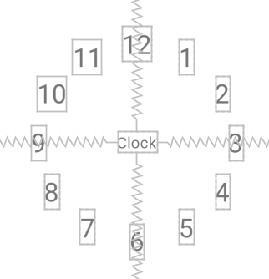
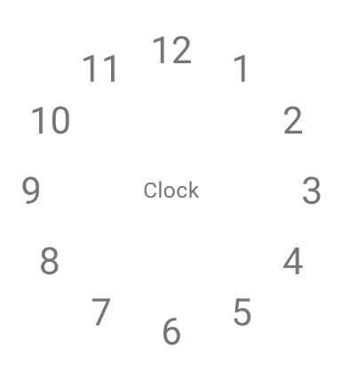
Фишки: немного сумасшествия
И даже… по кругу!
Стиль
<style name="clockDigit"> <item name ="android:layout_width">wrap_content</item> <item name ="android:layout_height">wrap_content</item> <item name="android:textSize">24sp</item> <item name ="layout_constraintCircle">@+id/textViewCentre</item> <item name = "layout_constraintCircleRadius">90dp</item> </style>
…
<TextView style="@style/clockDigit" android:text="1" app:layout_constraintCircleAngle="30" /> <TextView style="@style/clockDigit" android:text="2" app:layout_constraintCircleAngle="60" />
…

Slide 16
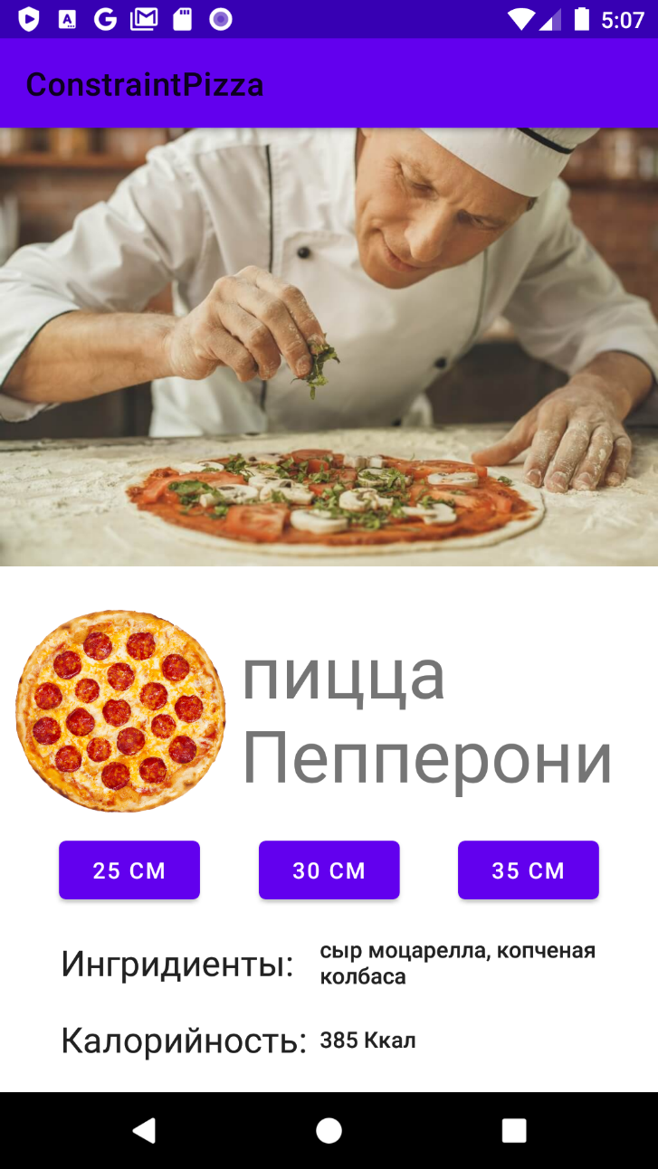
Верстаем по ТЗ Экран карточки пиццы для приложения ConstraintPizza

Slide 17

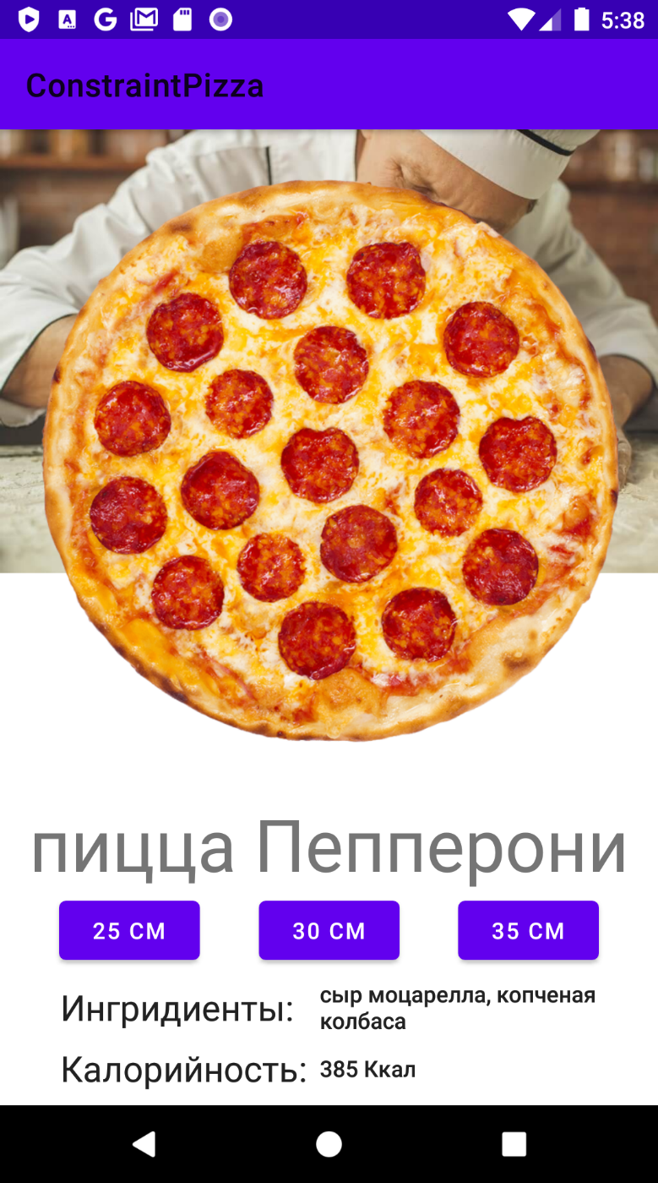
Анимируем

Slide 18
Анимируем
И несколько строк кода
void animate(int id){ cs.clone(this, id); TransitionManager.
beginDelayedTransition(layout); cs.applyTo(layout); }

Slide 19
Анимируем
Или чуть по-длиннее
void animate(int id){ ConstraintSet cs = new ConstraintSet(); Transition transition = new AutoTransition(); transition.setDuration(1000); transition.setInterpolator
(new AnticipateOvershootInterpolator()); cs.clone(this, id); TransitionManager.
beginDelayedTransition(layout, transition); cs.applyTo(layout); }

Slide 20
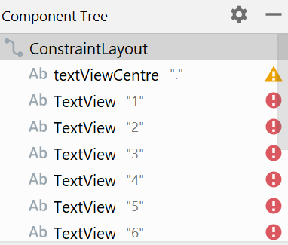
Неораниченная анимация!
MotionLayout, подкласс ConstraintLayout Но…

Slide 21
С вами были Владимир Ильин ТОЦ Москва и ConstraintLayout

